Slide 1
“O Cash & Carry e a transformação
do Varejo Brasileiro”
Uma visão da Gestão Colaborativa
no Brasil

Slide 2
transformação.

Slide 3
Lenta recuperação da economia
Novo ambiente de negócios
Novo
Mercado
+ ocasiões de
consumo
+ experiências
+ conteúdo
+segmentação
Personalização
DIGITAL
Comunicação x produto
+ conVeniência
+ informação via internet
Novo
Consumidor
Nova experiência de compra
Consumidor mais exigente e informado

Slide 4
shopper.
O canal é uma escolha do
shopper

Slide 5
O canal é uma escolha da
Indústria.
shopper

Slide 6
E neste ambiente de mudança o Cash & Carry é o destaque 2019...
82%
93%
Melhor performance 2019 vs 2018
Indústrias
Cash & Carry

Slide 7
Processos estão mais estruturados
49%
2013
2014
2015
2016
2017
2018
2019

Slide 8
…Muda a relação varejo e indústria
“... Estamos em momento de melhor relação com os nossos fornecedores... Sentimos a indústria mais próxima, trabalhando o canal de forma diferenciada. Mas ainda existem muitas oportunidades para customização para o nosso setor. ..”
Empresa Top 5 Cash & Carry

Slide 9
Gestão Colaborativa
é um caminho sem volta.

Slide 10
A importância da colaboração no Cash consolida-se.
Ranking Advantage de Prioridades
15º
7º
2014
2019
Tema ganha relevância para o Cash e as indústrias

Slide 11
CATEGORIA
INVESTIMENTO
JBP
LOJA
ABASTECIMENTO
RENTABILIDADE
SHOPPER
SORTIMENTO
RELACIONAMENTO
COMUNICAção
ACREDITAR
PRECIFICAÇÃO
ITENS
RUPTURA
ALAVANCAR
PROCESSOS
TROCA DE INFORMAÇÃO
PERSONALIZAÇÃO
** temas mais mencionados nas entrevistas 2019

Slide 12
confiança.
6º
Fator mais importante em 2019

Slide 13
confiança.
“Cumprir o que é prometido é o caminho mais rápido para construir credibilidade, confiança e lealdade.”
“O Atacarejo é cada vez mais importante para os nossos resultados e sentimos uma maior abertura para construirmos negócios em conjunto mas ainda existem muitos desafios...”
“É muito importante que a indústria acredite no canal e nos ajude a desenvolve-lo de forma sustentável... Sentimos a indústria mais próxima, mas ainda existe a necessidade de maior customização para o nosso setor. .."

Slide 14
Muitas oportunidades para
Diferenciação
diferenciação

Slide 15
E por onde começar?

Slide 16
O básico
em primeiro lugar
Os fundamentos dos negócios são a “porta de entrada” para uma relação colaborativa sustentável.
“O tema mais crítico no momento é o abastecimento, pois é imprescindível que os produtos estejam disponíveis em loja para podermos desenvolver as ações planejadas e alavancar os resultados”

Slide 17
Grandes diferenças de performance entre empresas.
43
52
68
0
100
notas
2019
Menor nota
Nota média
maior nota

Slide 18
Grandes diferenças entre empresas.
% Diferenciais
% Neutros
% Detratores
Empresas mais colaborativas
38%
54%
8%
Empresas em desenvolvimento da colaboração
24%
59%
17%
Empresas pouco colaborativas
61%
22%
17%

Slide 19
Grandes diferenças entre empresas.
% Diferenciais
% Neutros
% Detratores
Empresas mais colaborativas
38%
54%
8%
Empresas em desenvolvimento da colaboração
24%
59%
17%
Empresas pouco colaborativas
61%
22%
17%

Slide 20
Quais são as maiores oportunidades apontadas para o setor como um todo?

Slide 21
Maiores Oportunidades
Cash & Carry
% Detratores
Compartihamento de Informações
Processo de Introdução de Ítens
Rupturas em Lojas
Empresas mais colaborativas
8%
Empresas em desenvolvimento da colaboração
17%
Indústrias
Nível de Serviço
Sortimento adequado ao Canal
Investimento flexível em lojas
Empresas pouco colaborativas
22%

Slide 22
Em quais temas as empresas melhor avaliadas se destacam?

Slide 23
Muitas oportunidades de diferenciação*
29%
57%
14%
Acima da média
Dentro da média
Abaixo da média
Cash & Carry
Indústrias
Confiança
Acesso à Liderança
Execução dos planos de Negócios
Foco no Shopper
Confiança
Suporte para marcas
Comunicação efetiva
Adequação ao Canal

Slide 24
E quais são as indústrias destaque em 2019?

Slide 25
Alguns indicadores – Top 10
1/4
Das empresas são novas no top 10.
3/4
das empresas melhoraram suas notas.
2/4
das empresas estão entre as Top 5 nos últimos 5 anos.

Slide 26
Cash & Carry Destaques 2019
Top10
Indústrias
Ranking Canal Cash & Carry 2019
( base Net Favorable/NF)
(ordem alfabética)

Slide 27
E por onde começar?

Slide 28
Não perder de vista todos os perfis de clientes Cash & Carry
Pequeno varejo Transformador
Utilizador
Consumidor final

Slide 29
Jornada
Colaboração é uma

Slide 30
É um desafio da organização como um todo
Clareza de propósito
Lideranças engajadas
Alinhamento de toda a empresa
Continuidade

Slide 31
Escolhas.

Slide 32
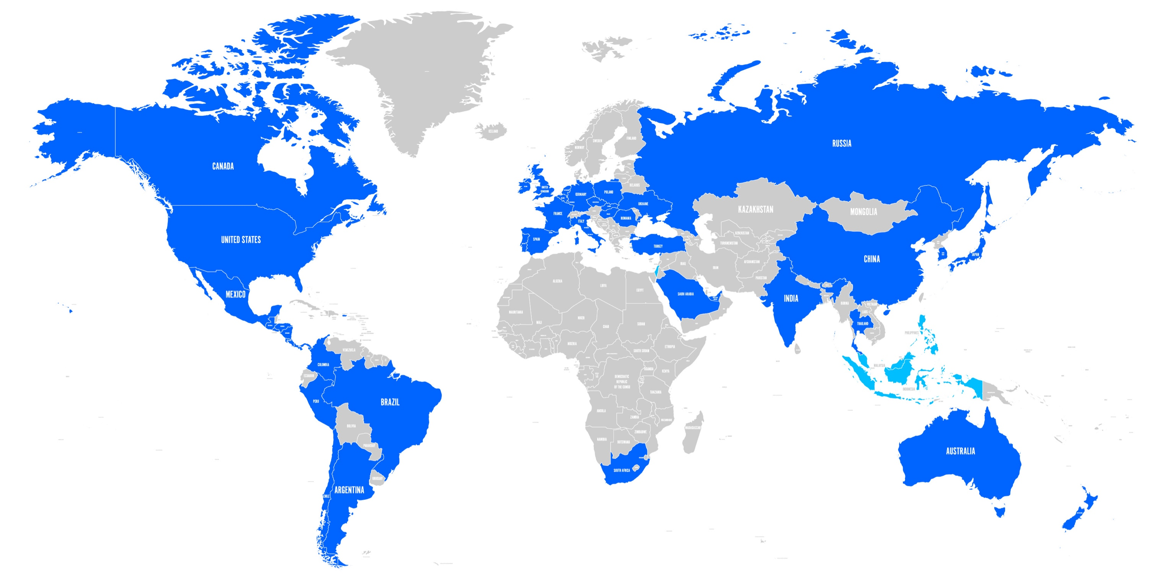
Advantage Group
Avaliação 360 graus Indústria e varejo
Presente em 39 países
49%
Participação de todos os níveis hierárquicos/áreas das empresas
28 anos de experiência
NORTH AMERICA
Canada
Mexico
Puerto Rico
Usa
CENTRAL AMERICA
Costa Rica
El Salvador
Guatemala
Honduras
Nicaragua
Panama
SOUTH AMERICA
Argentina
Brazil
Chile
Colombia
Peru
EUROPE
Belgium
Czech Republic
France
Germany
Hungary
Ireland
Italy
Luxembourg
Netherlands
Poland
Portugal
Romania
Russia
Slovakia
Spain
Ukraine
United Kingdom
MIDDLE EAST AND AFRICA
Kingdom of Saudi Arabia
South Africa
Turkey
United Arab Emirates
ASIA / PACIFIC
Australia
China
Japan
New Zealand
South Korea
Thailand
India
REACH PROGRAMS
Israel
Malaysia
Indonesia
Philippines

Slide 33
Ana Fioratti
MANAGING DIRECTOR BRAZIL
T + 55 11 9 9430 7598
E afioratti@advantagegroup.com
Obrigada

